Slide 1

Martin Sitnyk- Curso UX UI 2021
Oficios Diversos

Slide 2
Sobre el proyecto….
Sabias que..
-Unos de los principales gastos de una vivienda (casa o departamento) son los de mantenimientos
-Los oficios más buscados durante el 2020 fueron: electricistas, albañiles y pileteros
-Las recomendaciones más utilizadas para elegir una persona que realice un oficio son: el boca en boca (Recomendación, referencias de amigos y familiares), el presupuesto, la experiencia, la cercanía, entre otros.
Descripción del Problema
Encontrar de una manera sencilla a personas que realicen oficios de forma centralizada. Muchas de estas búsquedas se basan en reputaciones y recomendaciones mediante conocidos. El método de recomendación más utilizado es el “boca en boca”. Estos oficios quizás no están familiarizados con el ámbito digital o tecnológico.
Propuesta
Brindar una opción para facilitar la búsquedas de personas que realizan un oficio.
Ofrecer un medio para que estos últimos puedan ser conocidos mediante su reputación.
Solución
Para la persona que busca: Encontrar y contactar de una manera sencilla y segura a personas que realicen oficios.
Para la persona que realice el oficio: Poder ser conocido, encontrado y recomendado por los clientes.

Slide 3
MVP
Funcionalidades
Mínimo Producto Viable
Oficios Diversos es una aplicación de oferta de servicios que permite a las personas publicar sus oficios y ser fácilmente encontrados, calificados y recomendados por aquellos usuarios que los desean.
Con Ofidi podrás encontrar personas recomendables que realicen el oficio que estas buscando!
Buscar un servicio
Usuario que quiere contratar un oficio
Ingresar a la app utilizando mi correo electrónico
Buscar por rubro
Ver perfil del personal a contratar
Publicar un servicio
Usuario que ofrece un servicio
Ingreso a la app utilizando mi celular y correo electrónico
Describir perfil personal con las información del servicio a ofrecer
Publicar oficio
Contactar un servicio
Contactar mediante el celular publicado en su perfil
Calificar luego del contacto

Slide 4
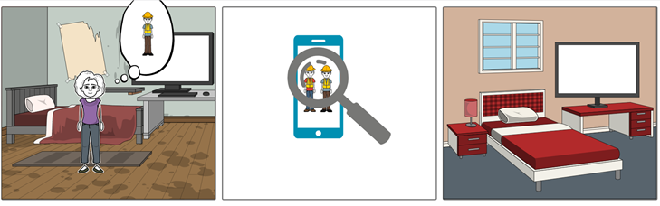
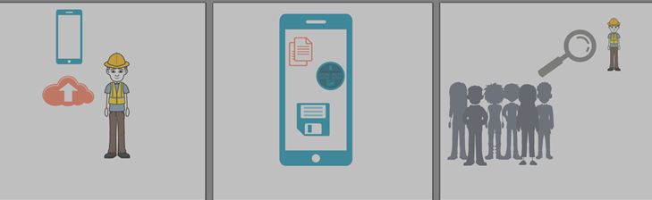
Usuario que quiere contratar un oficio
¡Con Ofidi podrás encontrar personas recomendables que realicen el oficio que estas buscando!
Usuario que ofrece un servicio

Slide 5
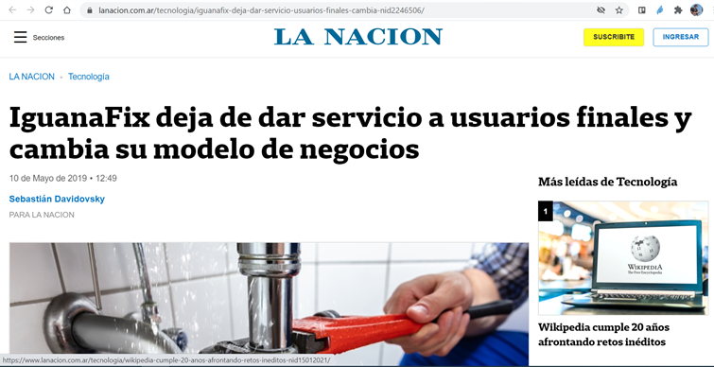
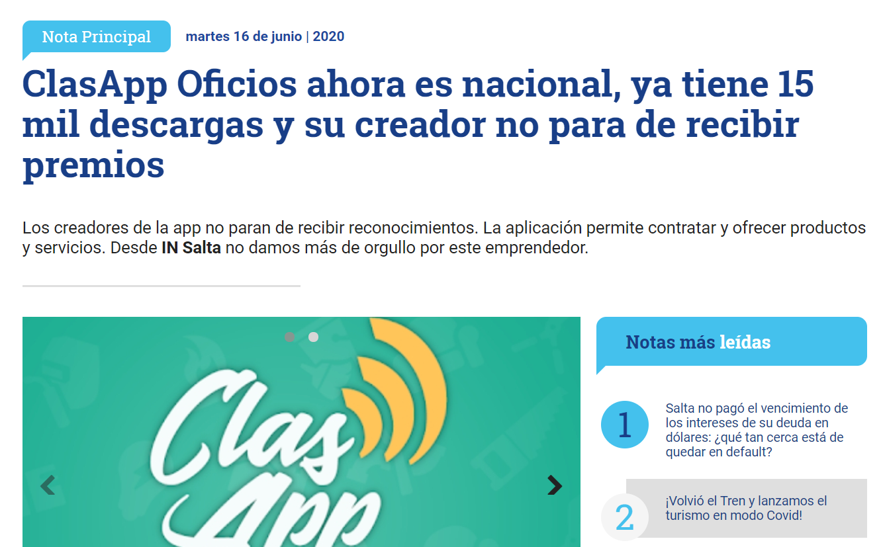
Investigación de escritorio
. Hoy, la realidad es distinta: la empresa atraviesa una etapa de cambios y reestructuración. La startup argentina abandonó su plataforma que conectaba profesionales de servicios con usuarios finales, y ahora solo trabajará en el segmento de empresas. Además, dejó las oficinas de Humboldt y Cabrera (inauguradas el año pasado), despidió a 40 personas, aunque mantiene una plantilla de 100 empleados. "El negocio para usuario final consume mucha caja, le pasa a Uber, a Rappi y otras tantas, y a veces es difícil financiar el crecimiento", explicó Matías Recchia, el CEO de la compañía (y uno de sus fundadores), a LA NACION. "
“Desde su nacimiento, esta aplicación revolucionó la forma de buscar y contratar servicios. Gasistas, electricistas, plomeros, todos tienen su espacio y su calificación en ClasApp. No podés equivocarte. Si tiene una buena puntuación, seguro que no te falla.”
Esta es la nueva forma de relacionarse, con dos identidades que no se excluyen mutuamente: la real y la virtual. En ambas debes cuidar tu imagen y ofrecer un buen servicio. El resto es la calificación que es complementario al “boca a boca”.

Slide 6




Principales competidores
Redes Sociales
(FB, IG)
Timbrit
ClasApps
Otros (Iguanafix)
Solo Timbrit y ClasApps son competidores directos con Ofidi.

Slide 7
Conclusiones del Benchmarking
 | Fortalezas | Debilidades
ClasApps | En lo general es una app muy sencilla y fácil de usar. Búsqueda rápida con gran variedad de filtros. Interfaz muy intuitiva. Rapida forma de contactar. Posibilidades de calificar a las personas que realizan el trabajo. Opción de sumar nuevas categorías de oficios e información de las personas que lo realizan. Se puede denunciar a las personas que publiquen información falsa. | Poca cantidad de usuarios. No se aprecian intenciones de escalar en otras ciudades. La App no es muy conocida en el mercado.
Timbrit | Ofrece la oportunidad de hacer un pedido de servicio y una cotización al respecto. Se puede utilizar la plataforma como medio de pago. Si bien se deben realizar muchos pasos para lograr un workflow con el usuario, se asegura la calidad de información y el entendimiento de las solicitudes. Brinda la posibilidad de realizar acciones en redes sociales, sugerir amigos, entre otras. Cuenta con un espacio en la web, en caso de no querer instalar la app. | No se puede seleccionar a las personas que ofrecen los oficios, solo se crean solicitudes y se debe esperar a ser contactado. La App manifiesta muchos errores, cuando uno de ellos se presenta, se interrumpe el funcionamiento,, ej nunca pude hacer el login con la vinculación con apple. Al ofrecer un medio de pagos dentro de la app, requiere de muchos pasos de autenticación. Se exhiben algunos banners que interceptan la navegación.

Slide 8
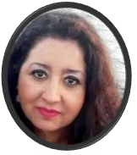

Arquetipos de personas
Ana
Profesional
En relación de dependencia
Marito
Mecánico
Emprendedor
Biografia.
Vive en las afueras de La Plata con su familia. 2 Hijos. Casada. 43 años. Es profesional, vive en una casa con parque y 2 perros. Le gusta practicar zumba e irse de vacaciones en septiembre. Actualmente trabaja desde su casa por la pandemia. Su vida está ligada al uso de la tecnología
Objetivo personal
Dar un buen futuro a sus hijos. Tener una vida saludable
Frustraciones
Inflación . El mantenimiento de su hogar.
La burocracia para trámites administrativos.
Motivaciones
Las cosas simples.Aprender nuevas cosas
Habilidades
Comunicación. Escuchar. Hablar nuevos idiomas. Facilidad para aprender a tocar instrumentos musicales
Biografía
Vive en La Plata en la casa de su abuela. Soltero. 32 años. Le gustan los fierros (automovilismo) y tener una vida social activa. Suele practicar entrenamiento funcional. Se lleva muy bien con las tecnologías. Posee cuentas en varias redes sociales, tales como IG, FB y otras.
Objetivo personal
Contar con una propiedad propia. Crecer en su profesión
Frustraciones
La inflación y suba de precios. Las quejas de los clientes
Motivaciones
Los autos. Viajar a la costa. La vida nocturna del fin de semana. Ir a recitales de rock
Habilidades
Excelente asador. Conducir autos y motos. Tocar la bateria.
“La felicidad solo es real cuando es compartida”
“Vivir solo cuesta vida”

Slide 9
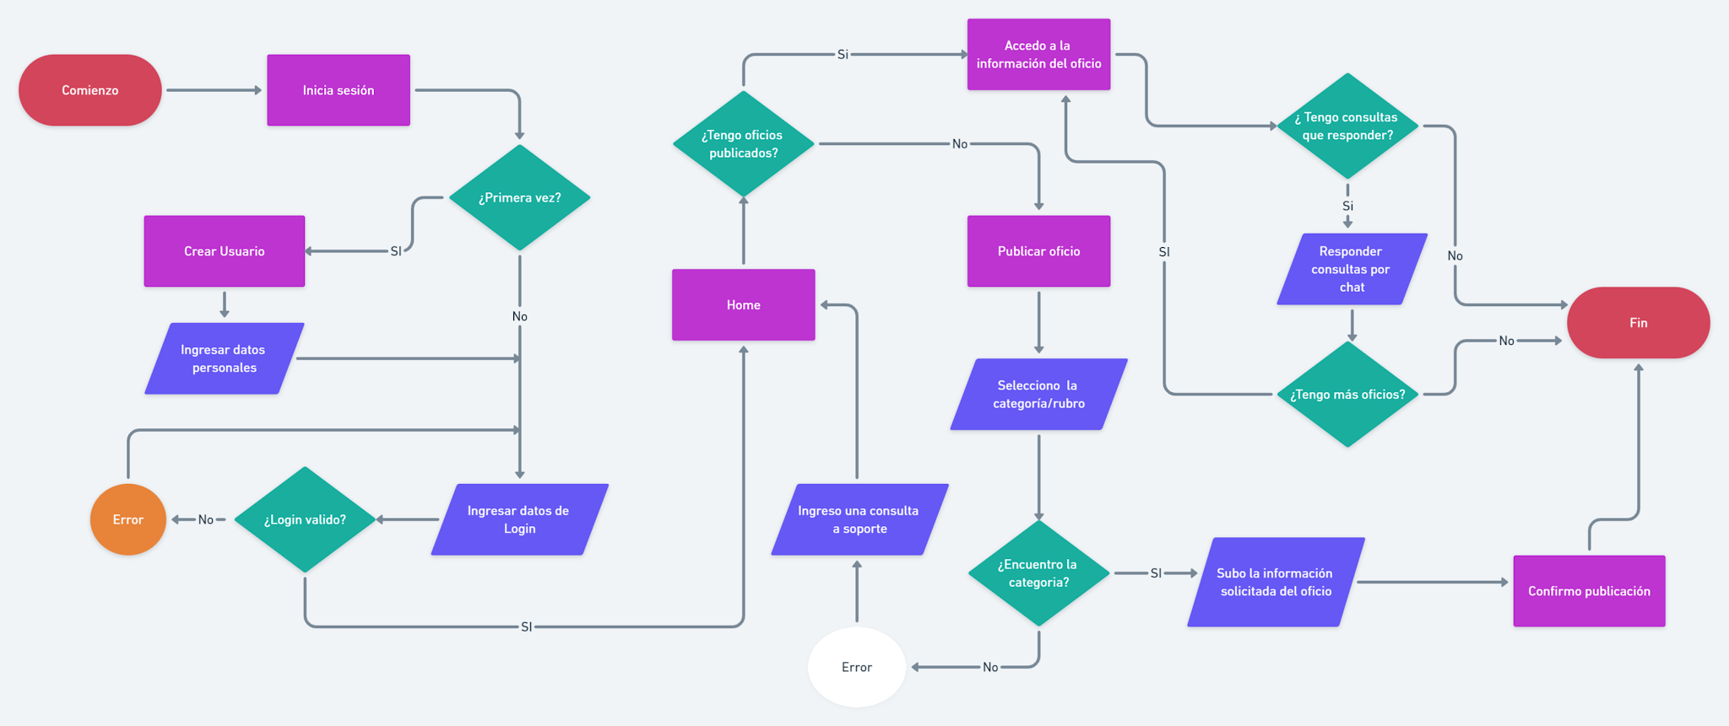
UserFlow - Persona que ofrece un oficio
https://whimsical.com/userflows-2-oficialista-5j7K1Gz9QndRvv1e8FSe7z@2Ux7TurymN7TphgXCQ8P

Slide 10
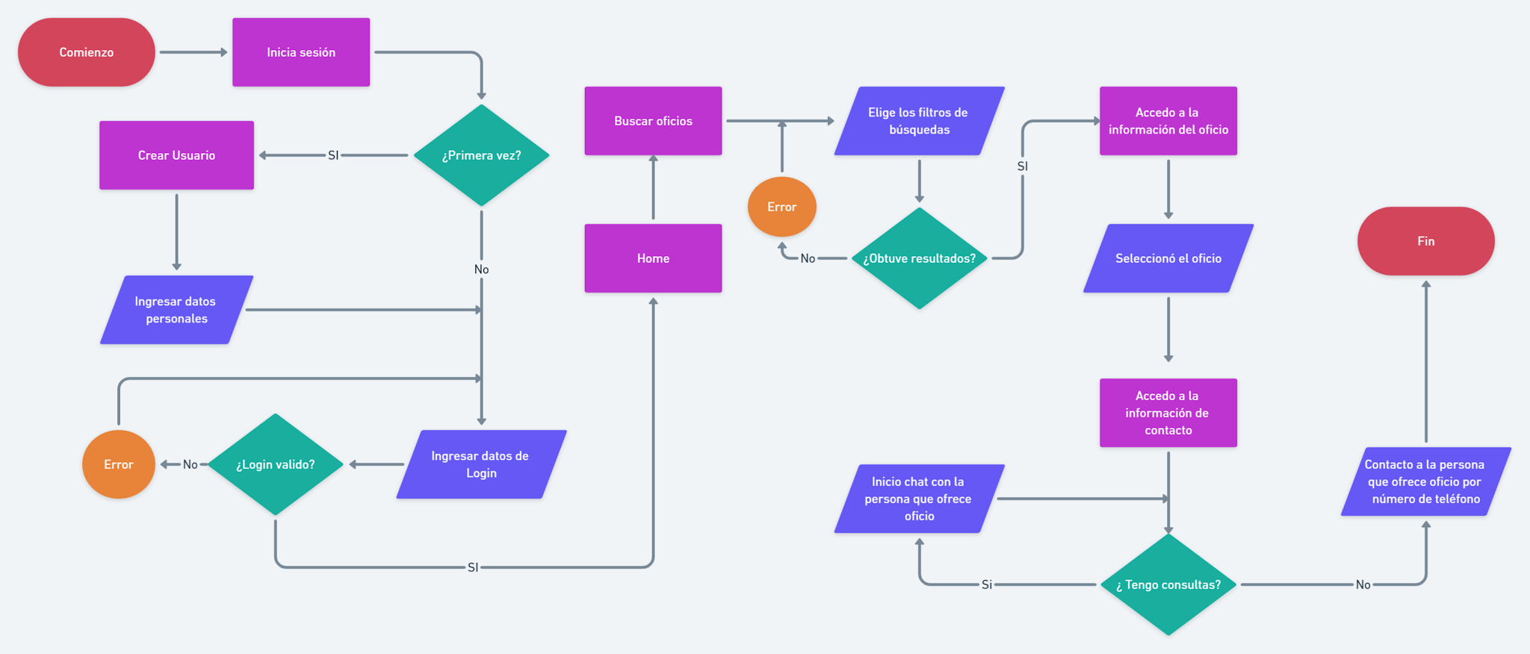
UserFlow - Persona que busca un oficio
https://whimsical.com/userflows-2-usuario-JgiWH4SLPHNKdfsFgSsXxk@2Ux7TurymN84zfrUxb8T

Slide 11
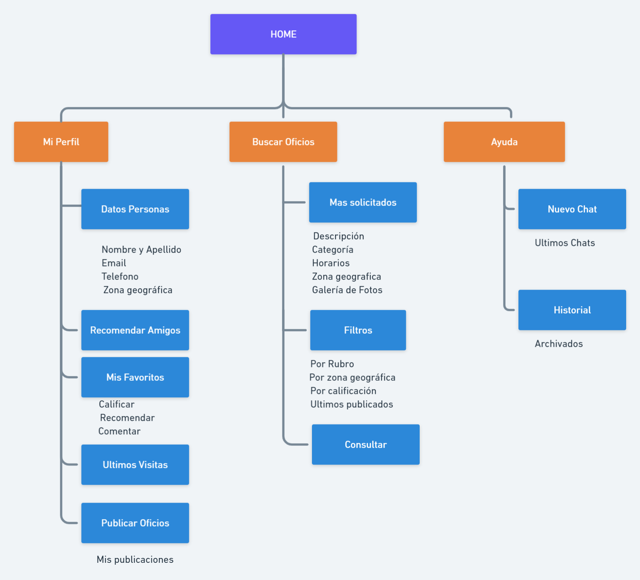
Arquitectura de la información

Slide 12
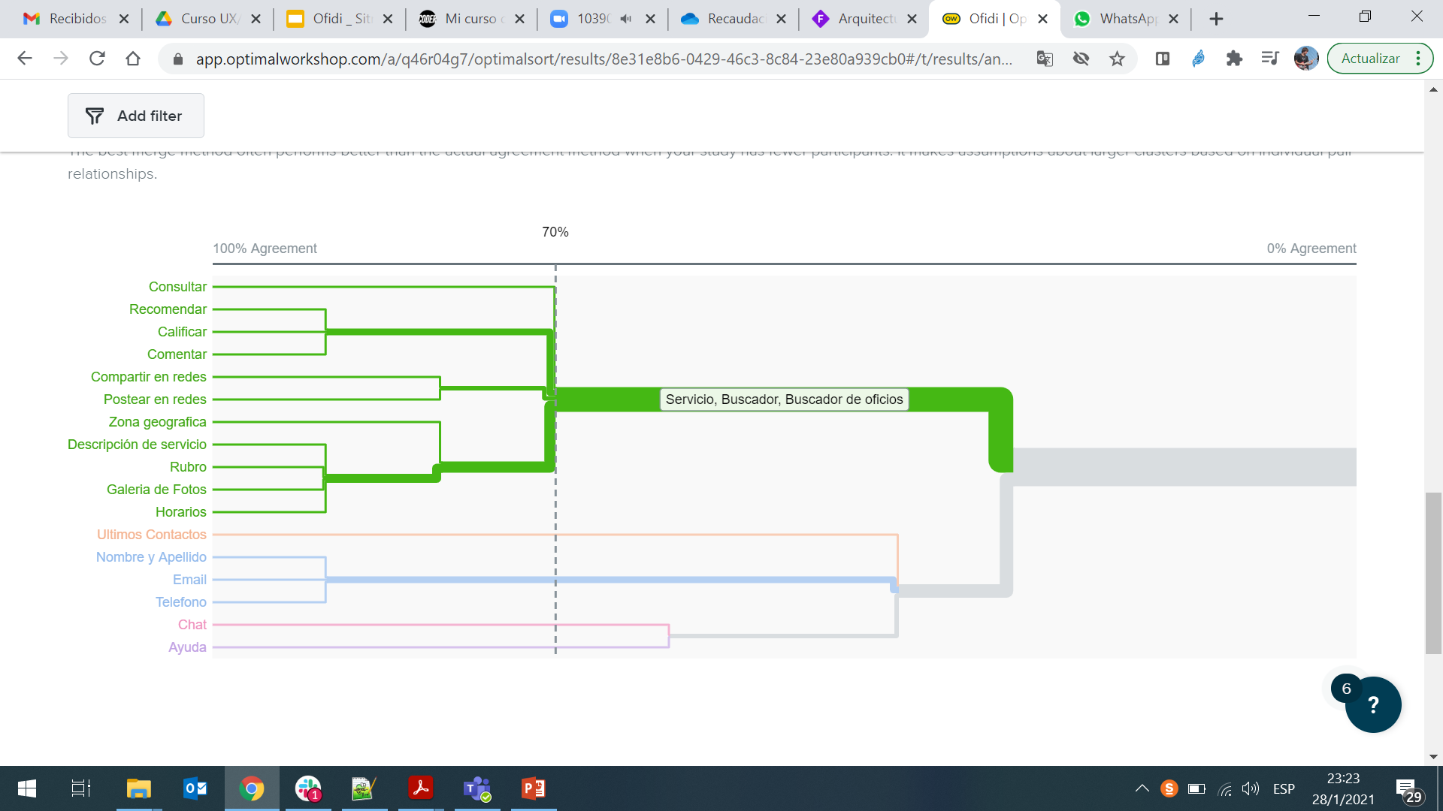
Cardsorting
70% de los resultados coincidieron en las siguientes categorías
Servicio
Servicios
Buscar Oficio
Buscador
Descripción de servicio
Rubro
Compartir en redes
Zona geografica
Recomendar
Calificar
Galeria de Fotos
Comentar
Horarios
Postear en redes
Consultar
Perfil
Mi perfil
Nombre y Apellido
Email
Telefono
Ultimos Contactos
Home
Chat
Ayuda
Dendrograma

